Slide 1


产品使用手册—学生版

Slide 2
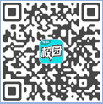
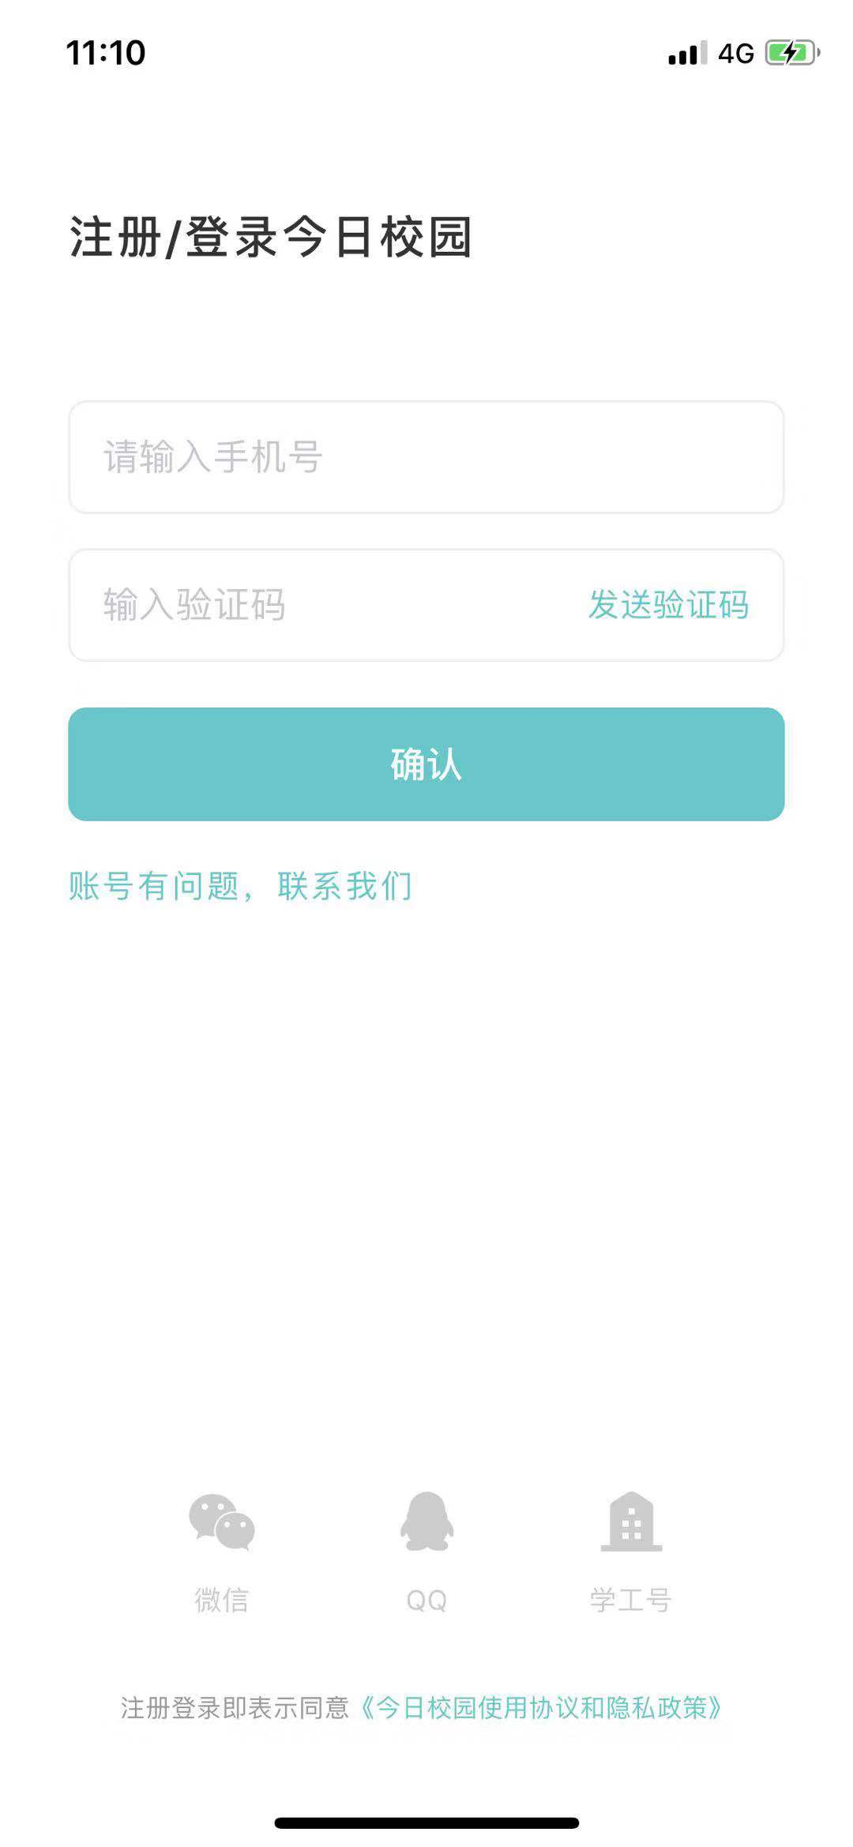
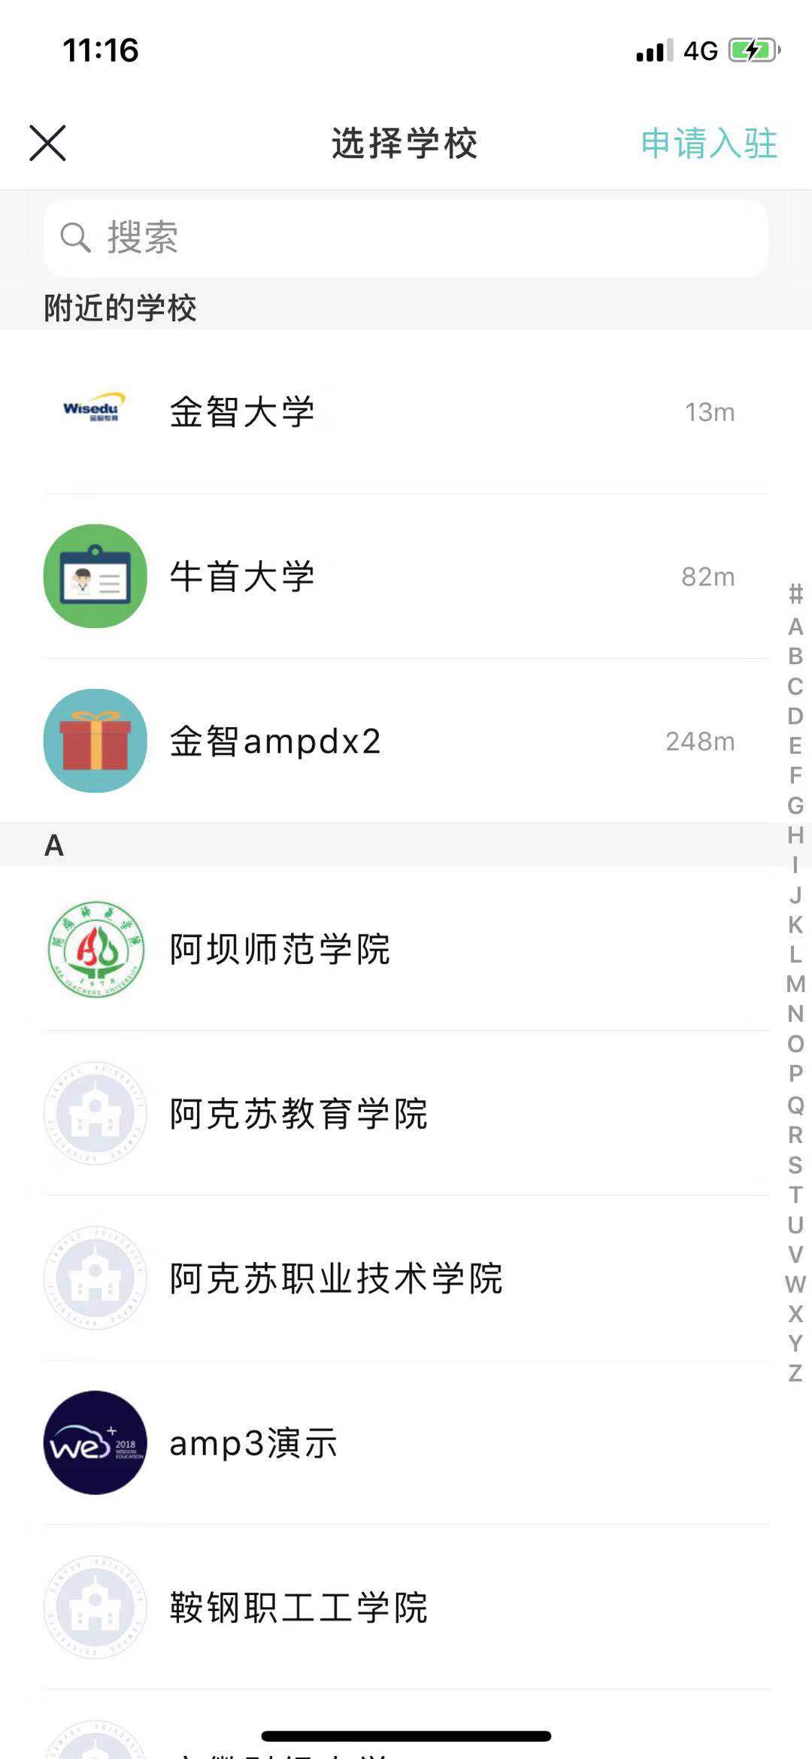
登陆方式
1.通过扫描二维码进行下载今日校园APP
2. 选择学工号登录—搜索自己的学校，使用学号密码登录
2
2

Slide 3
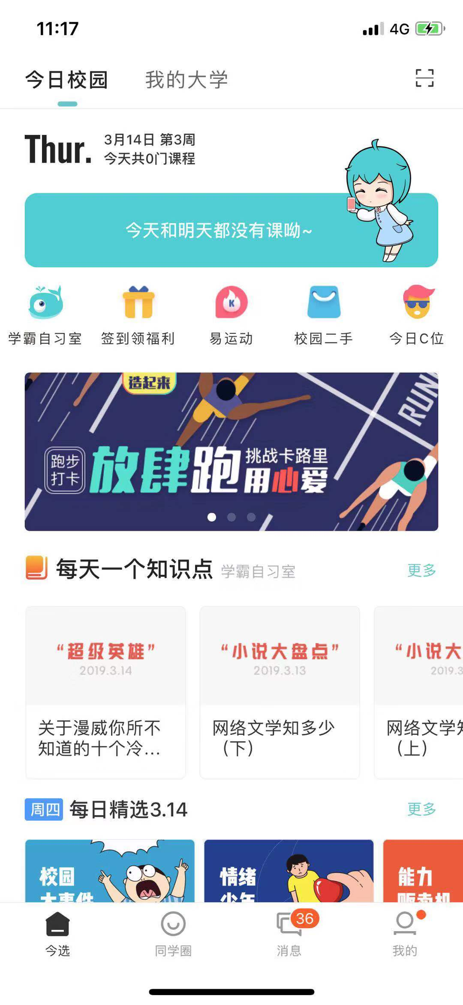
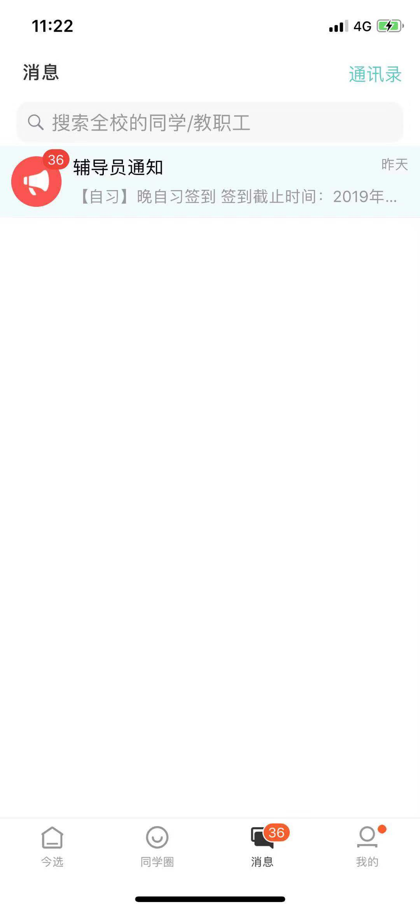
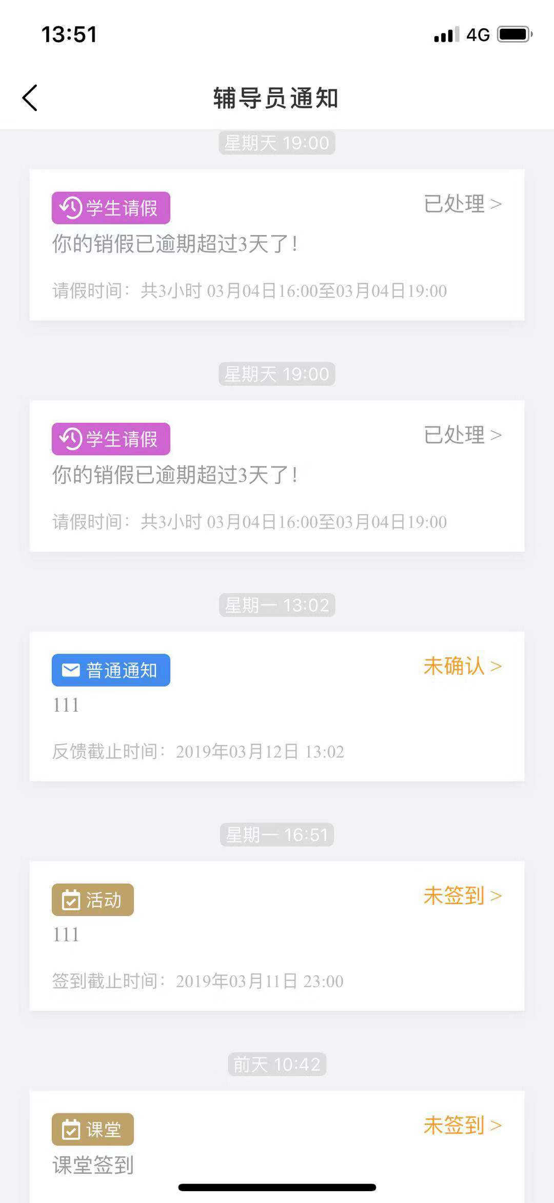
查看消息
1.在“消息”界面进行查看辅导员发出的各类通知、签到、信息收集、查寝、活动报名等信息
1
1

Slide 4
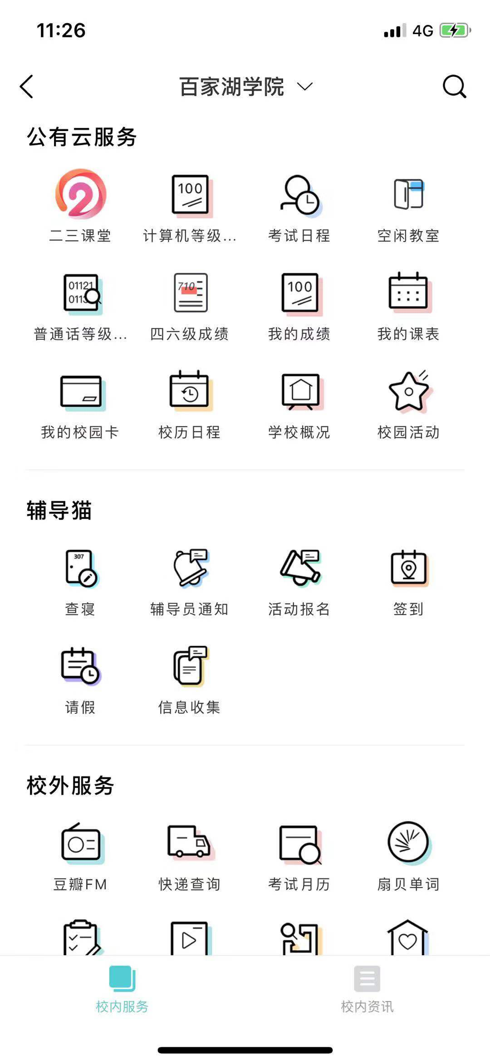
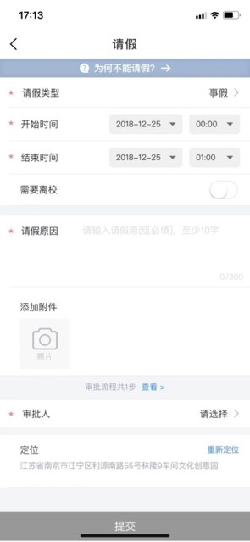
学生请假
1.学生进入今日校园后，点击首页【我的大学】
2.在服务页面中，找到【请假】
3.按照系统提示填写请假时间、原因等，选择对应的审批人即可完成请假
1
2
3

Slide 5
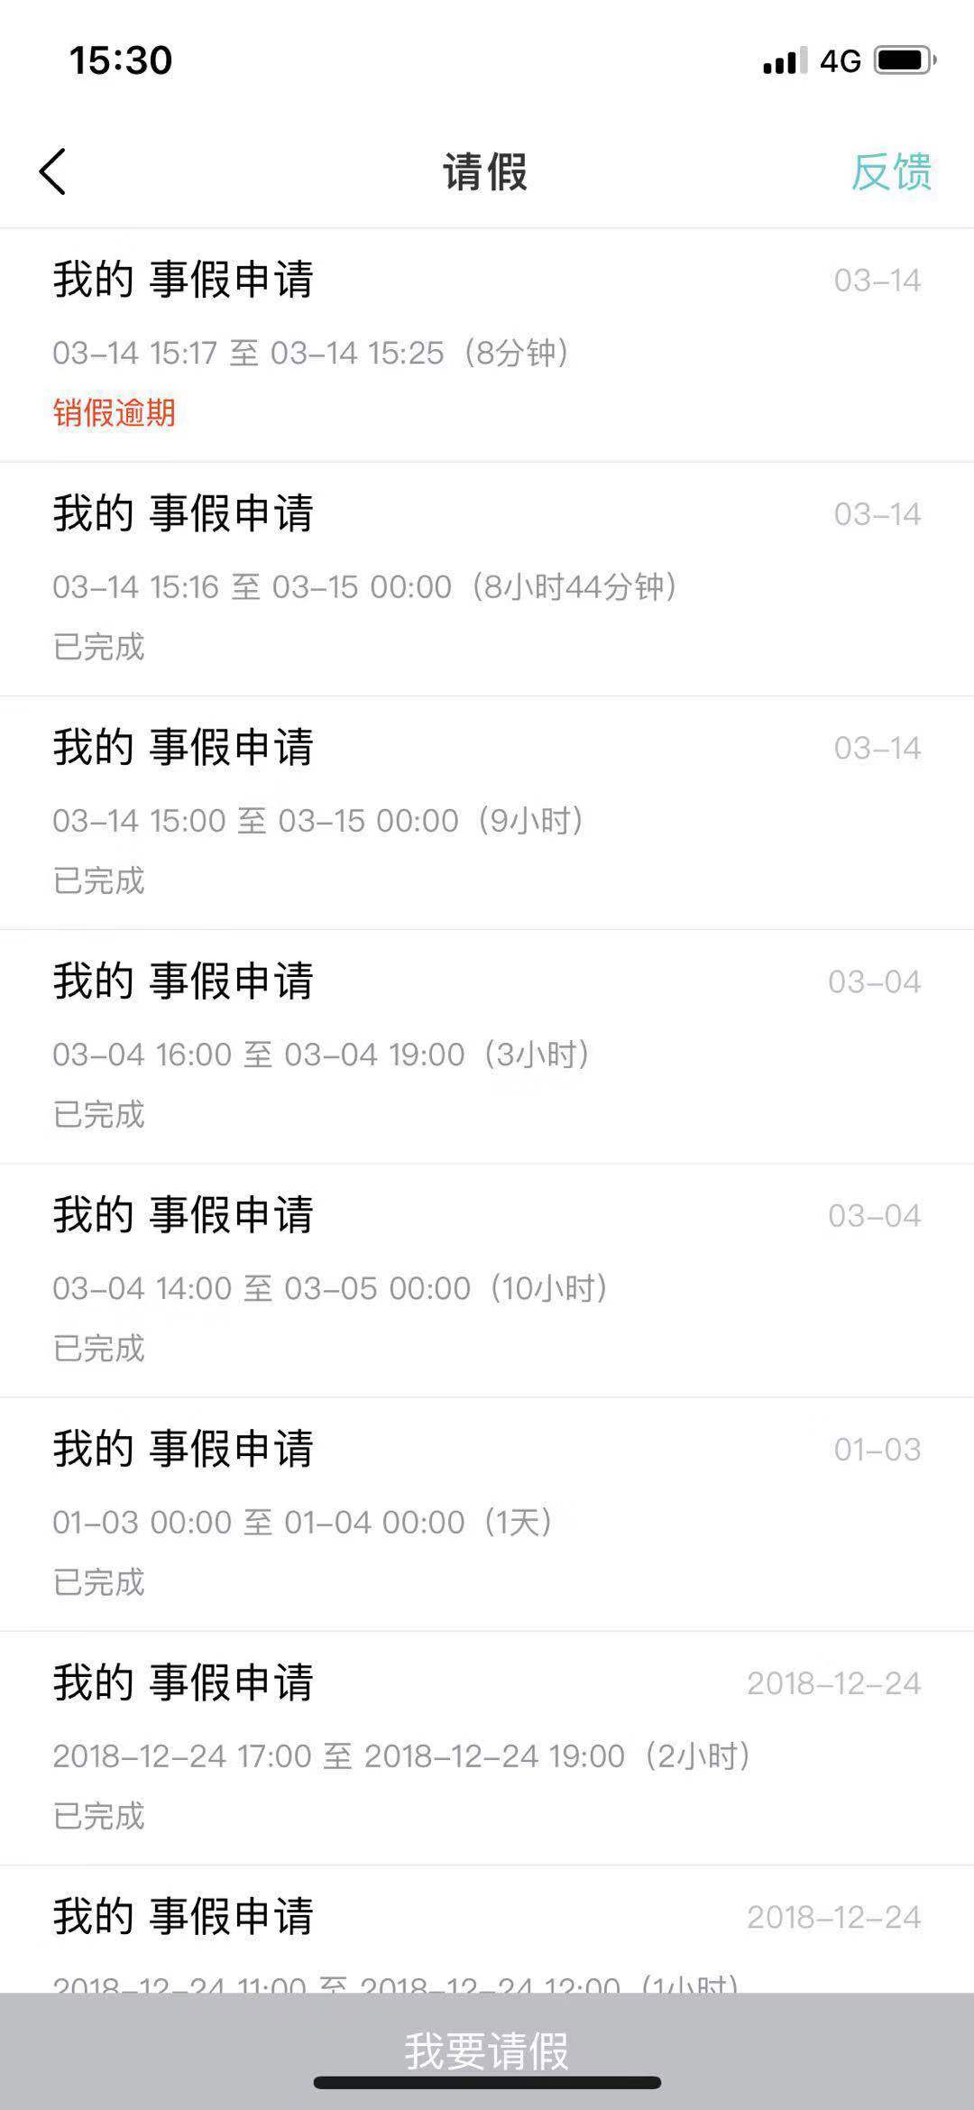
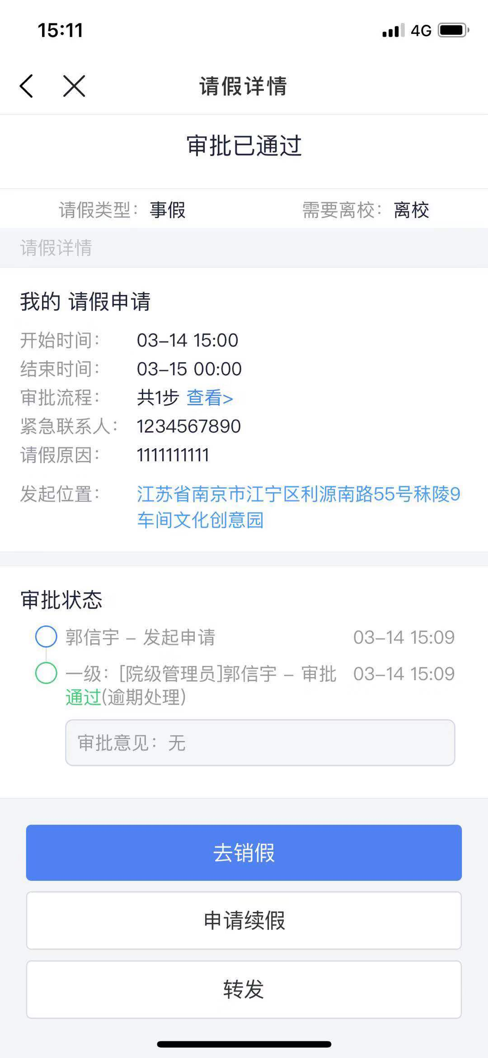
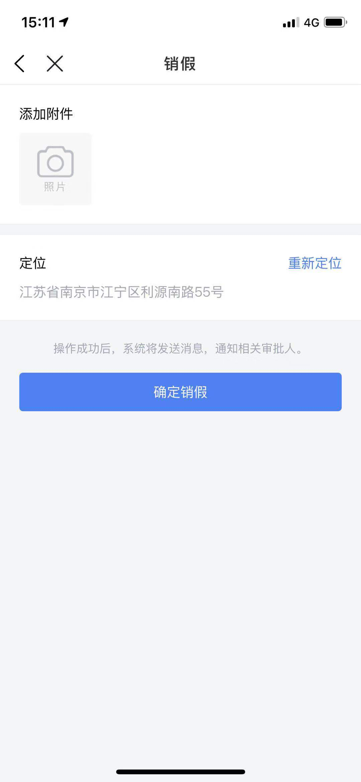
学生销假/续假
1.点击需要销假的请假
2.点击去销假，按要求进行销假即可
3.续假点击申请续假，续假步骤请参考请假
1
2
2
3

Slide 6
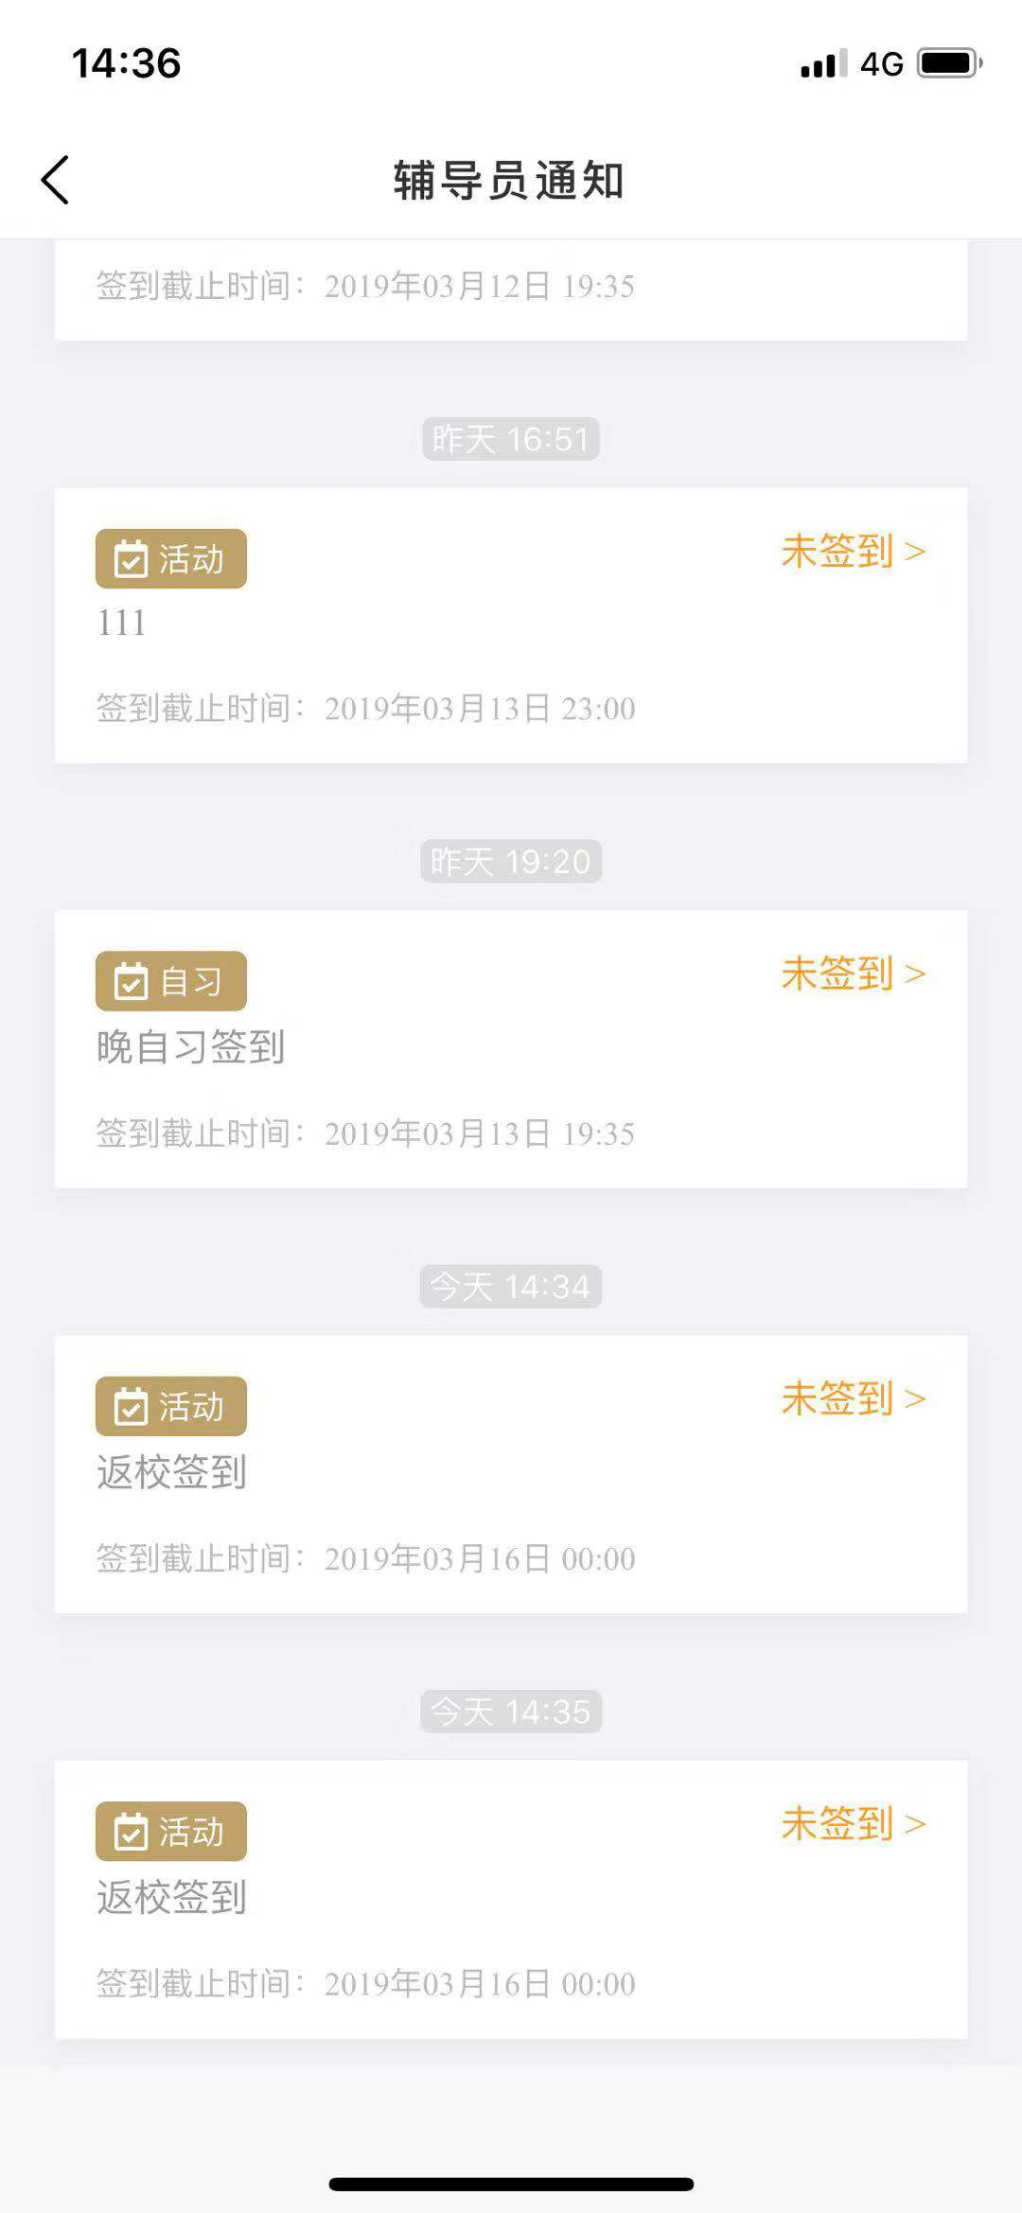
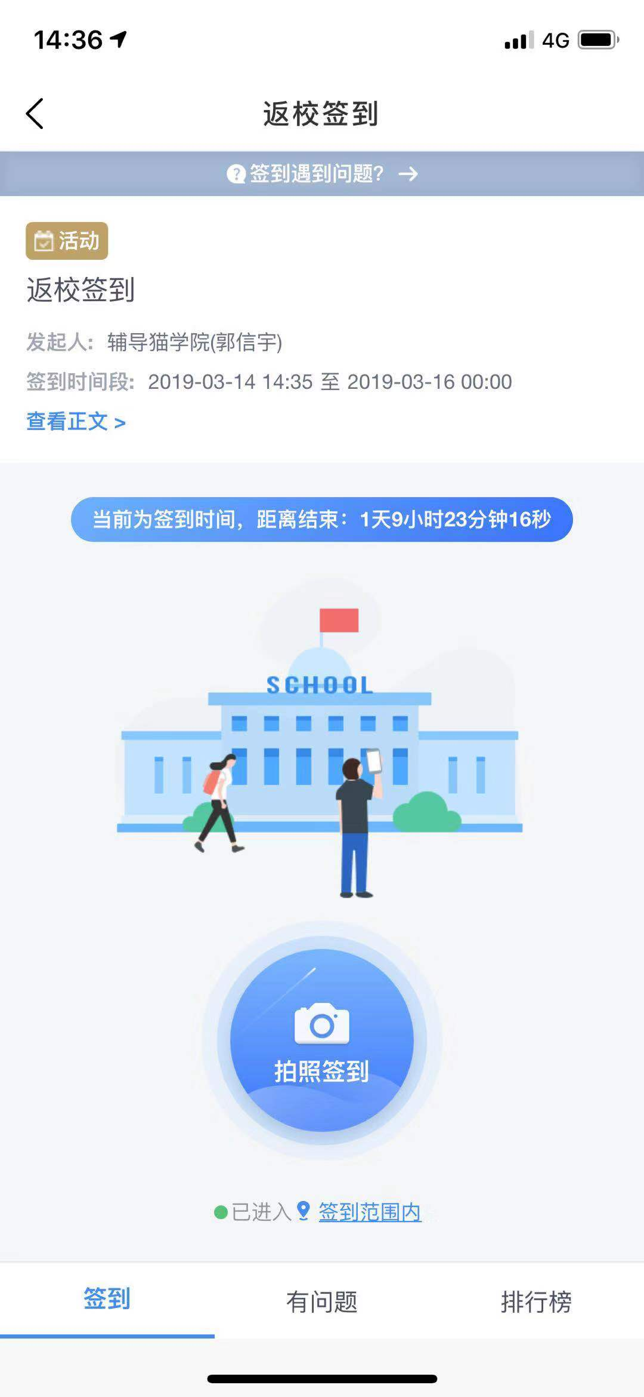
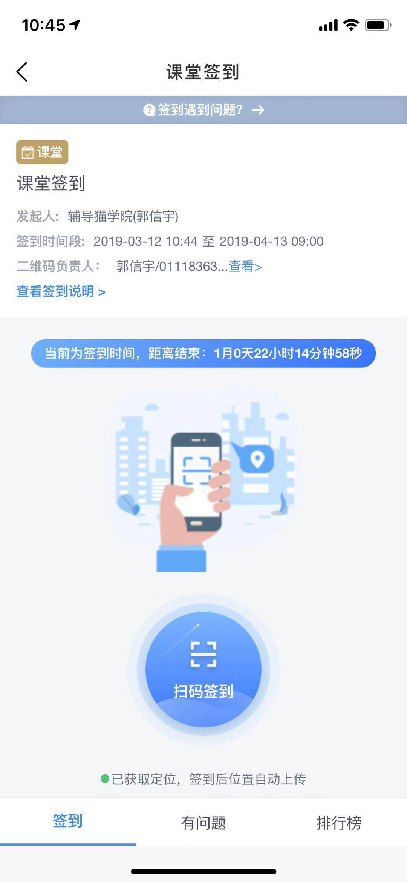
定点签到
1.点击辅导员发出的签到任务
2.根据不同的签到方式按要求进行【拍照签到】或者【扫描二维码签到】
1
2
2

Slide 7
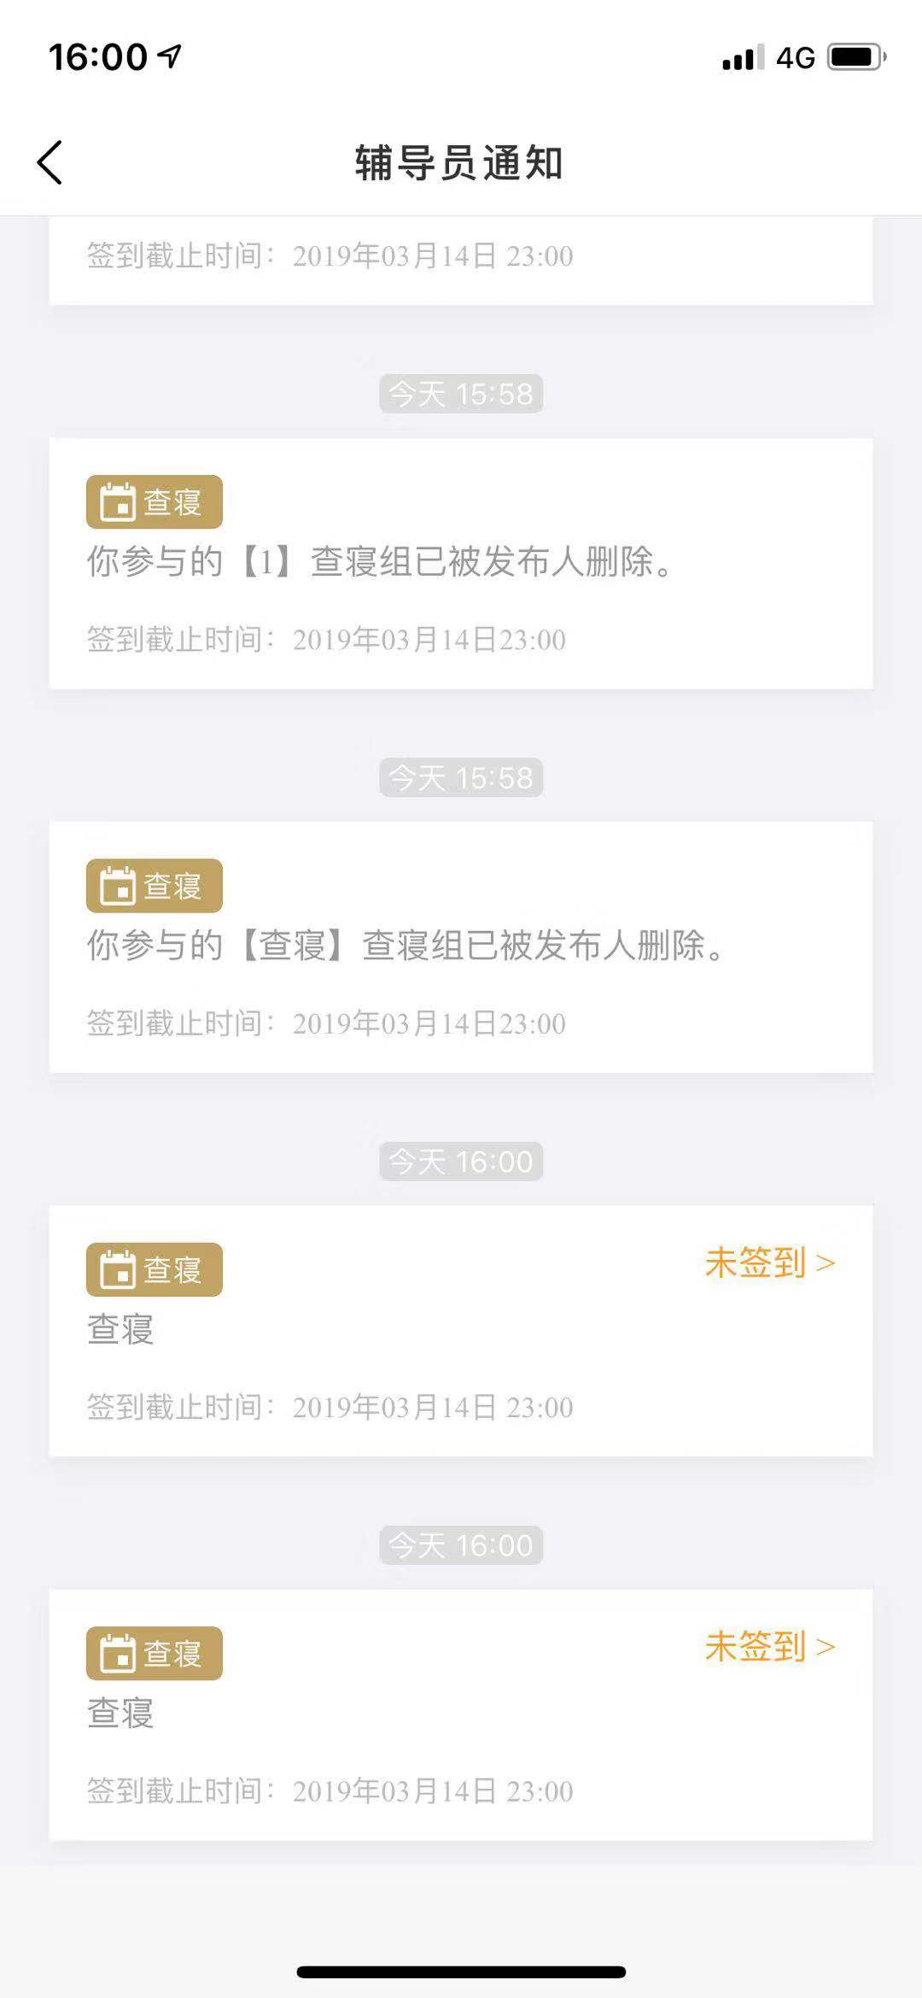
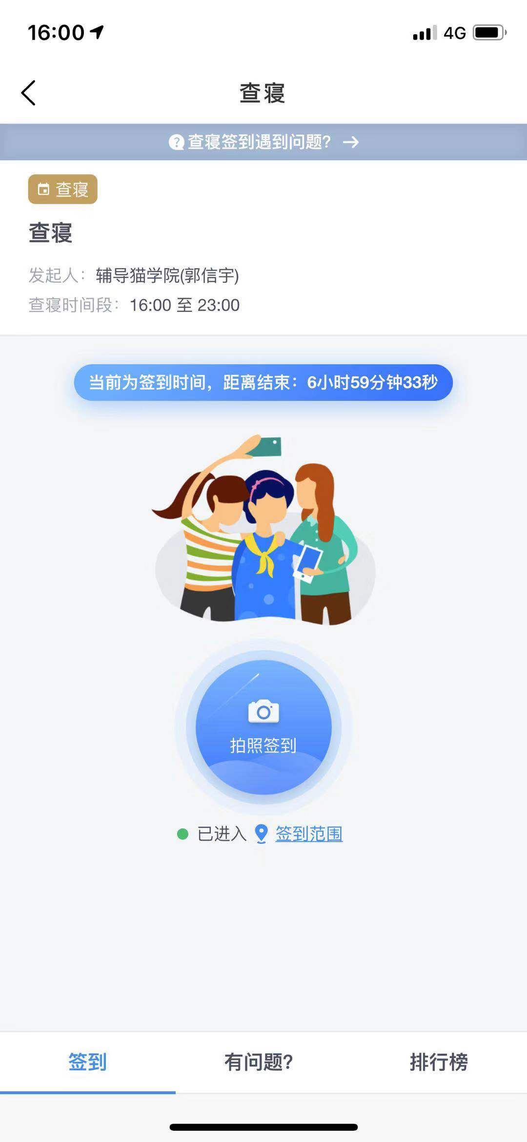
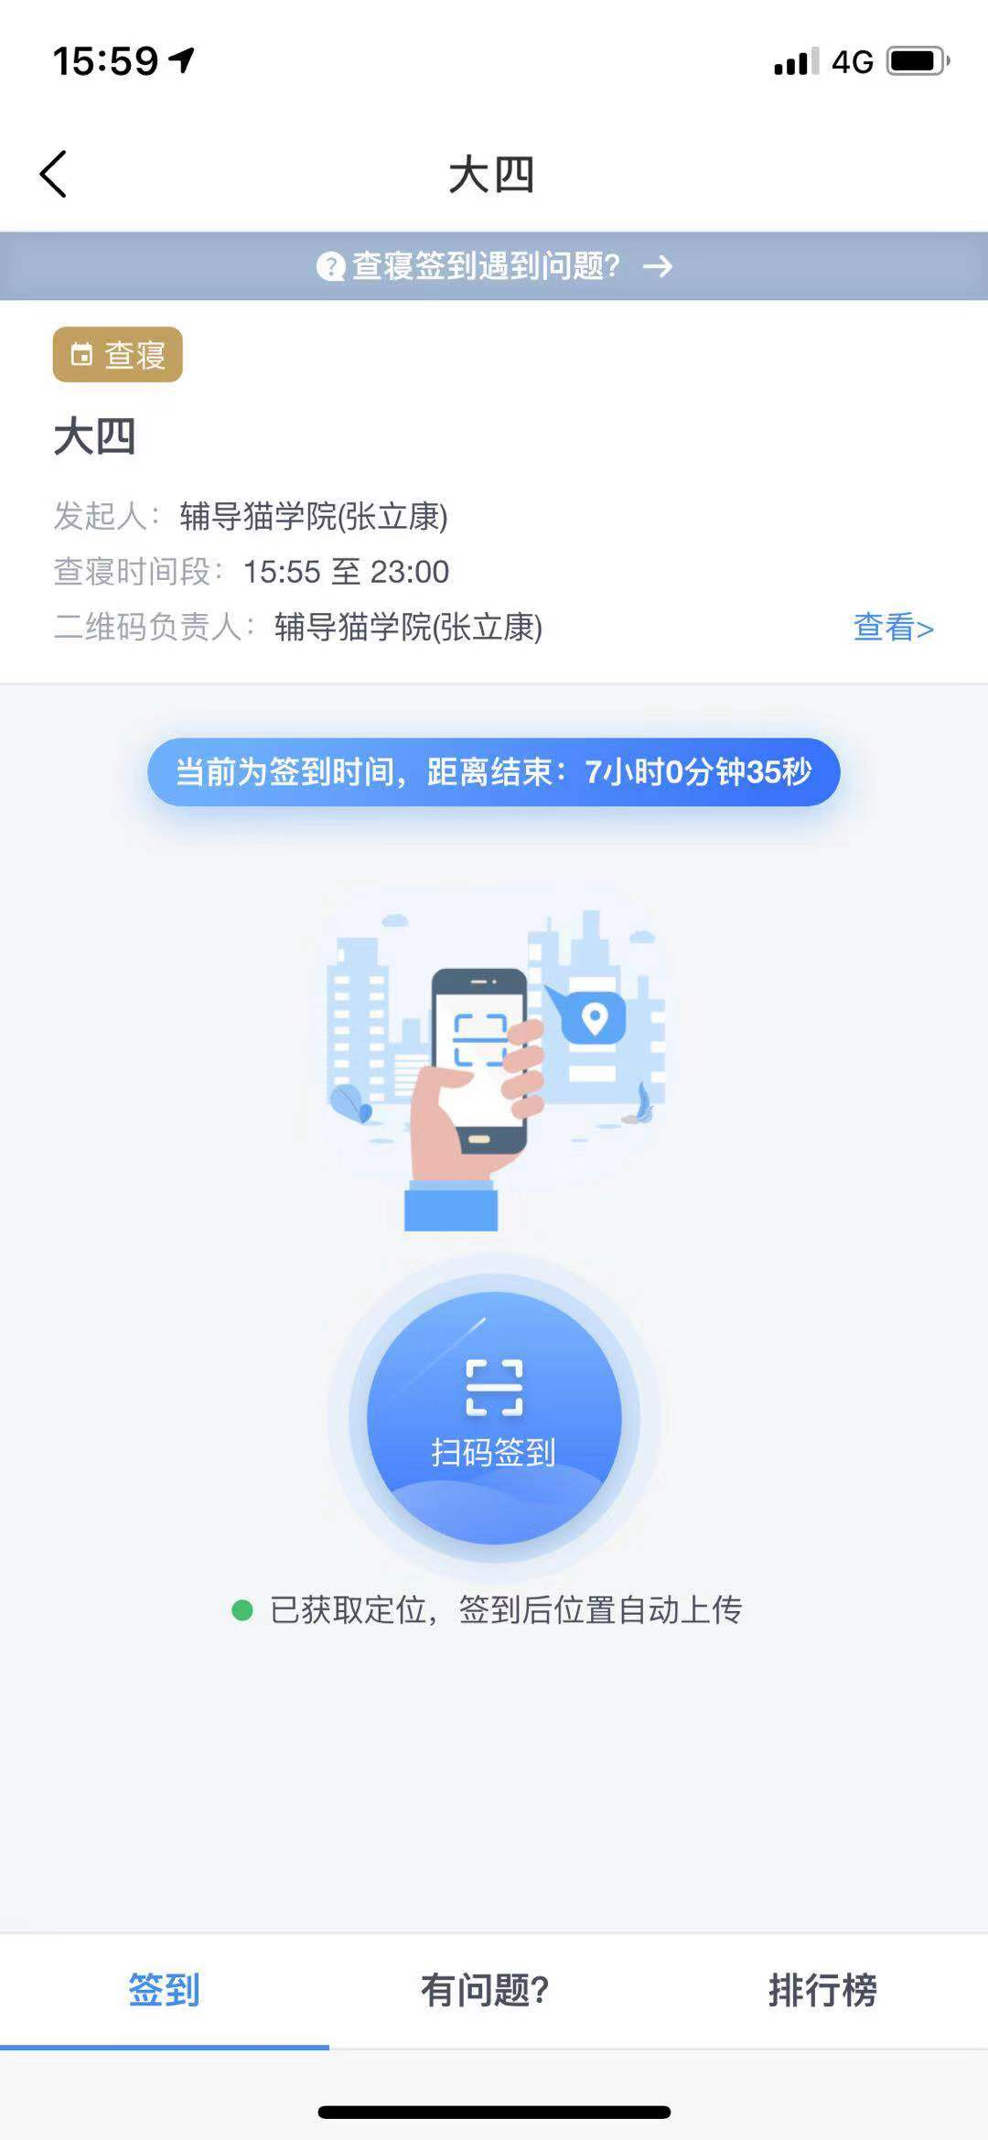
学生查寝
1.点击辅导员发出的查寝任务
2.根据不同的查寝签到方式按要求进行【拍照签到】或者【扫描二维码签到】
2
1
2

Slide 8
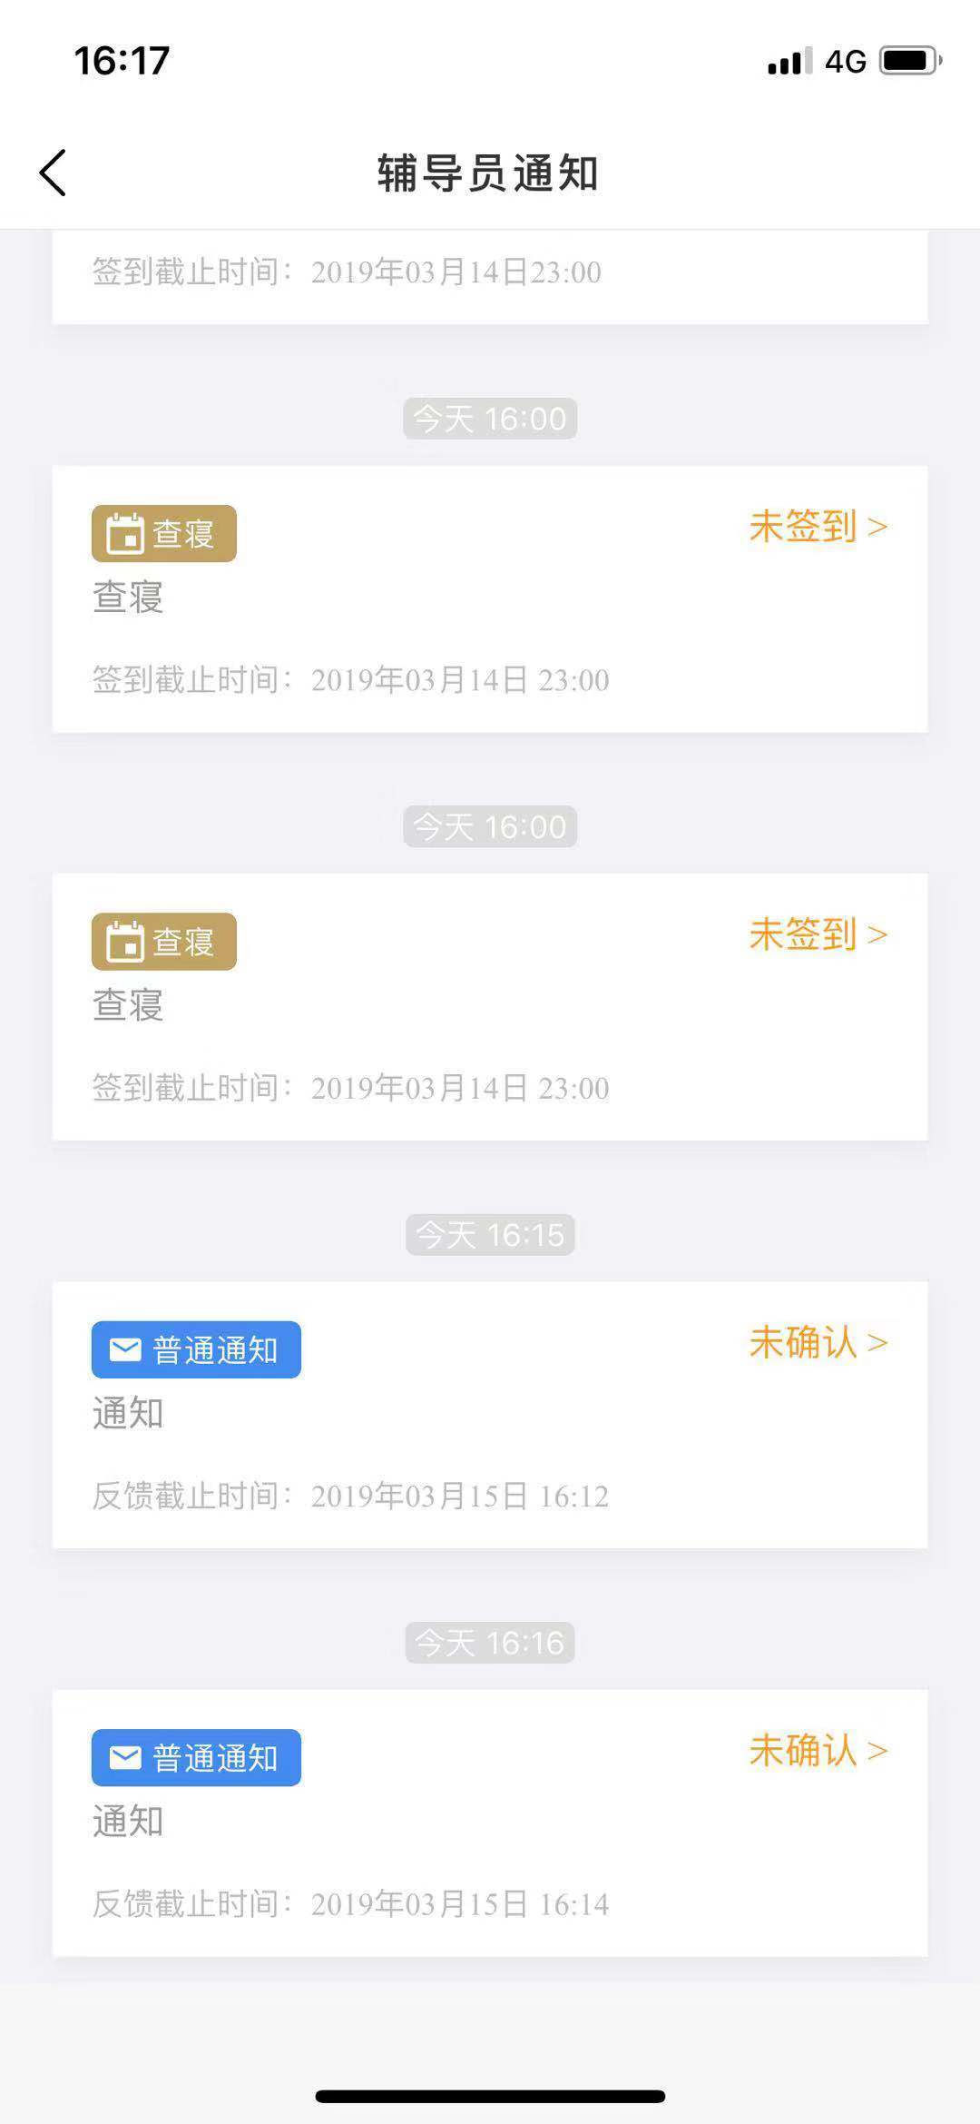
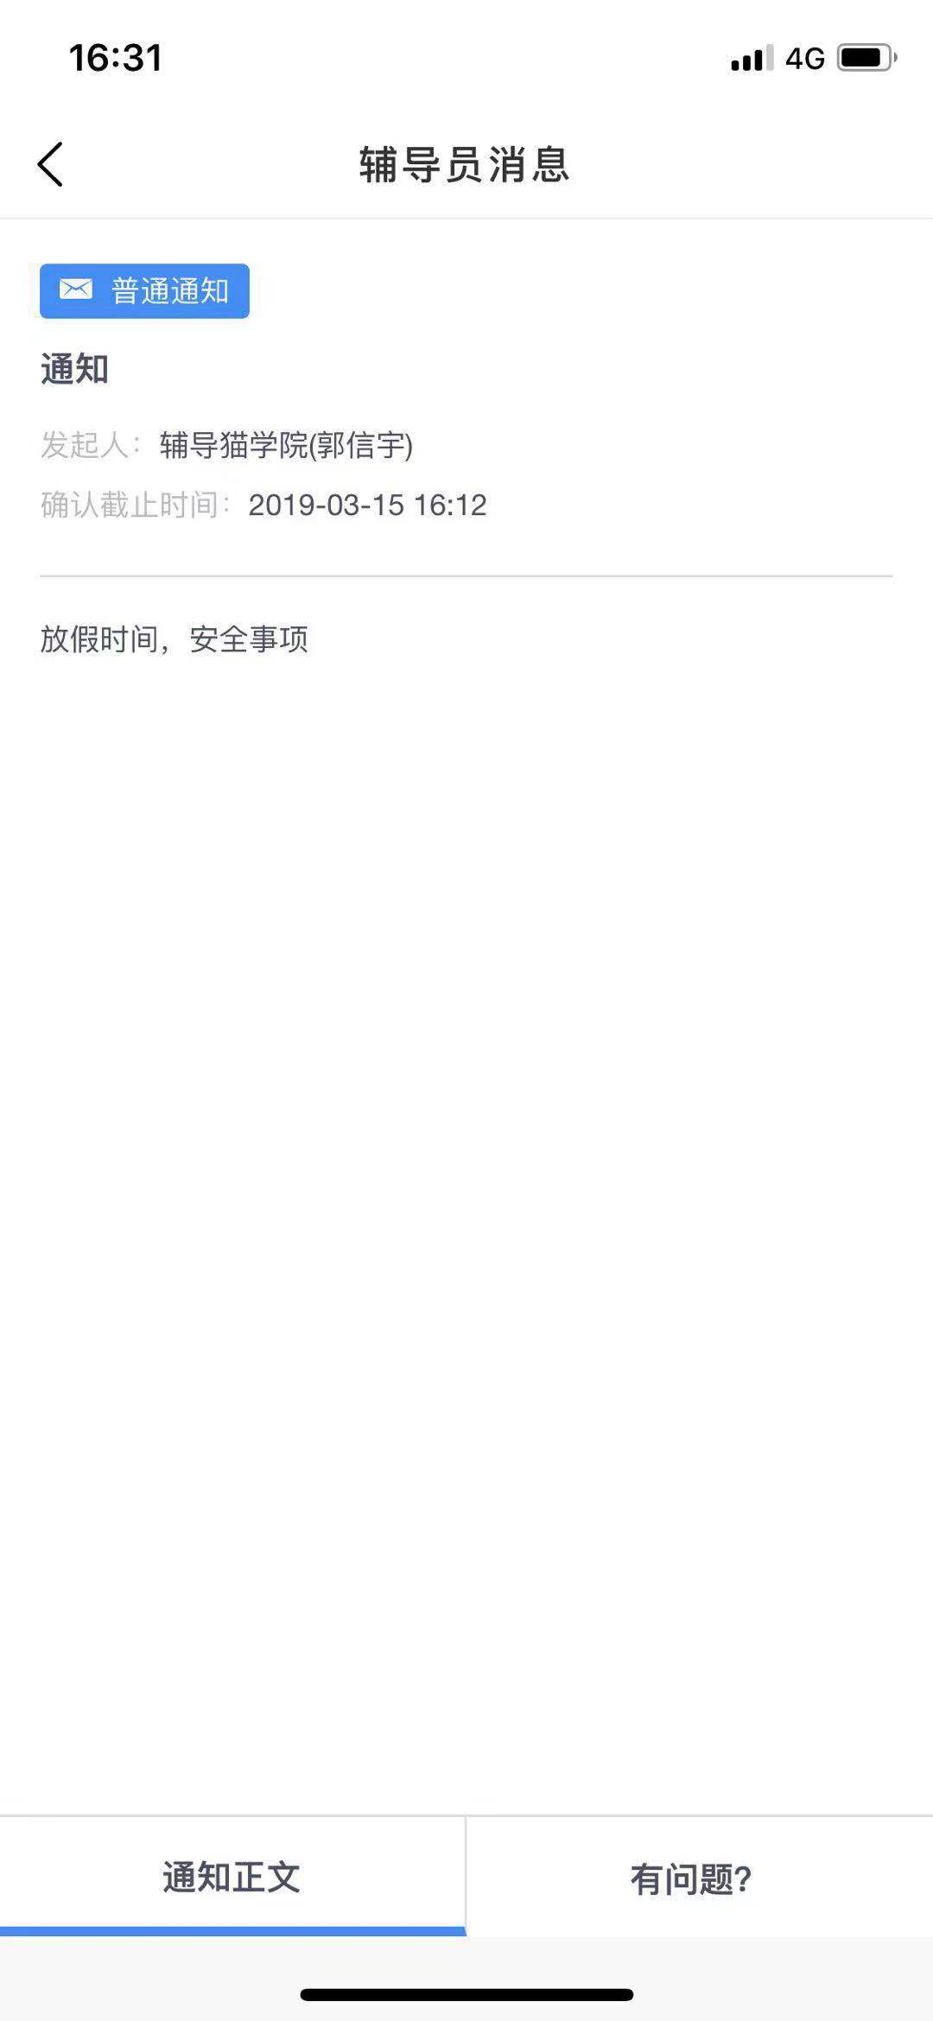
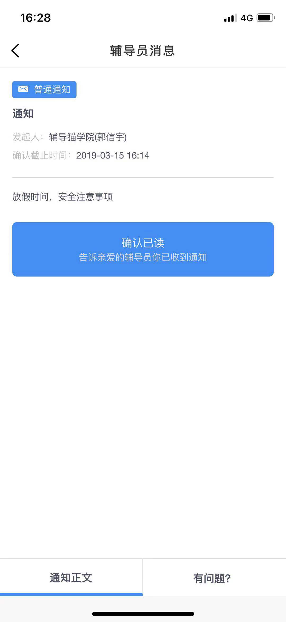
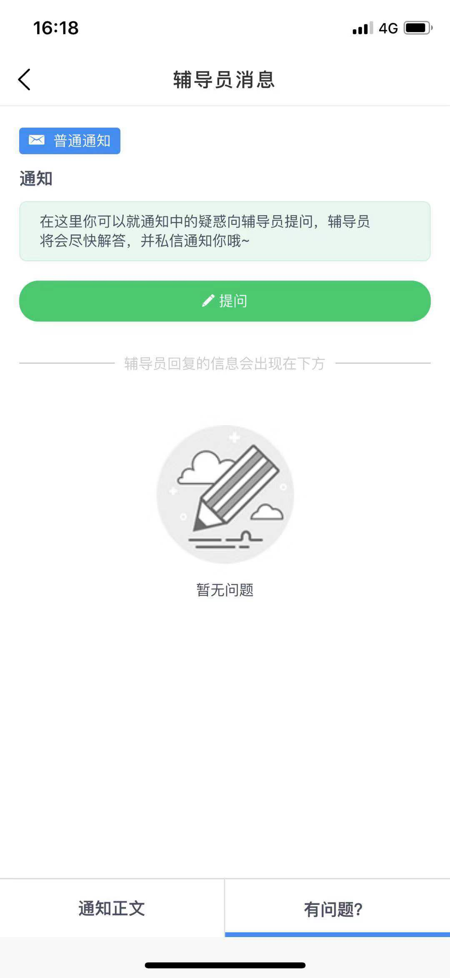
通知功能
1.点击辅导员发送的通知消息
2.查看通知内容，需要确认的通知内容需要点击确认已读按钮
3.如果有疑问点击下方【有问题】来进行提问
2
1
3

Slide 9
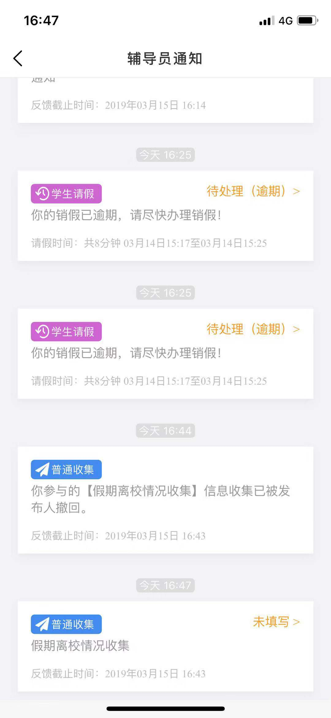
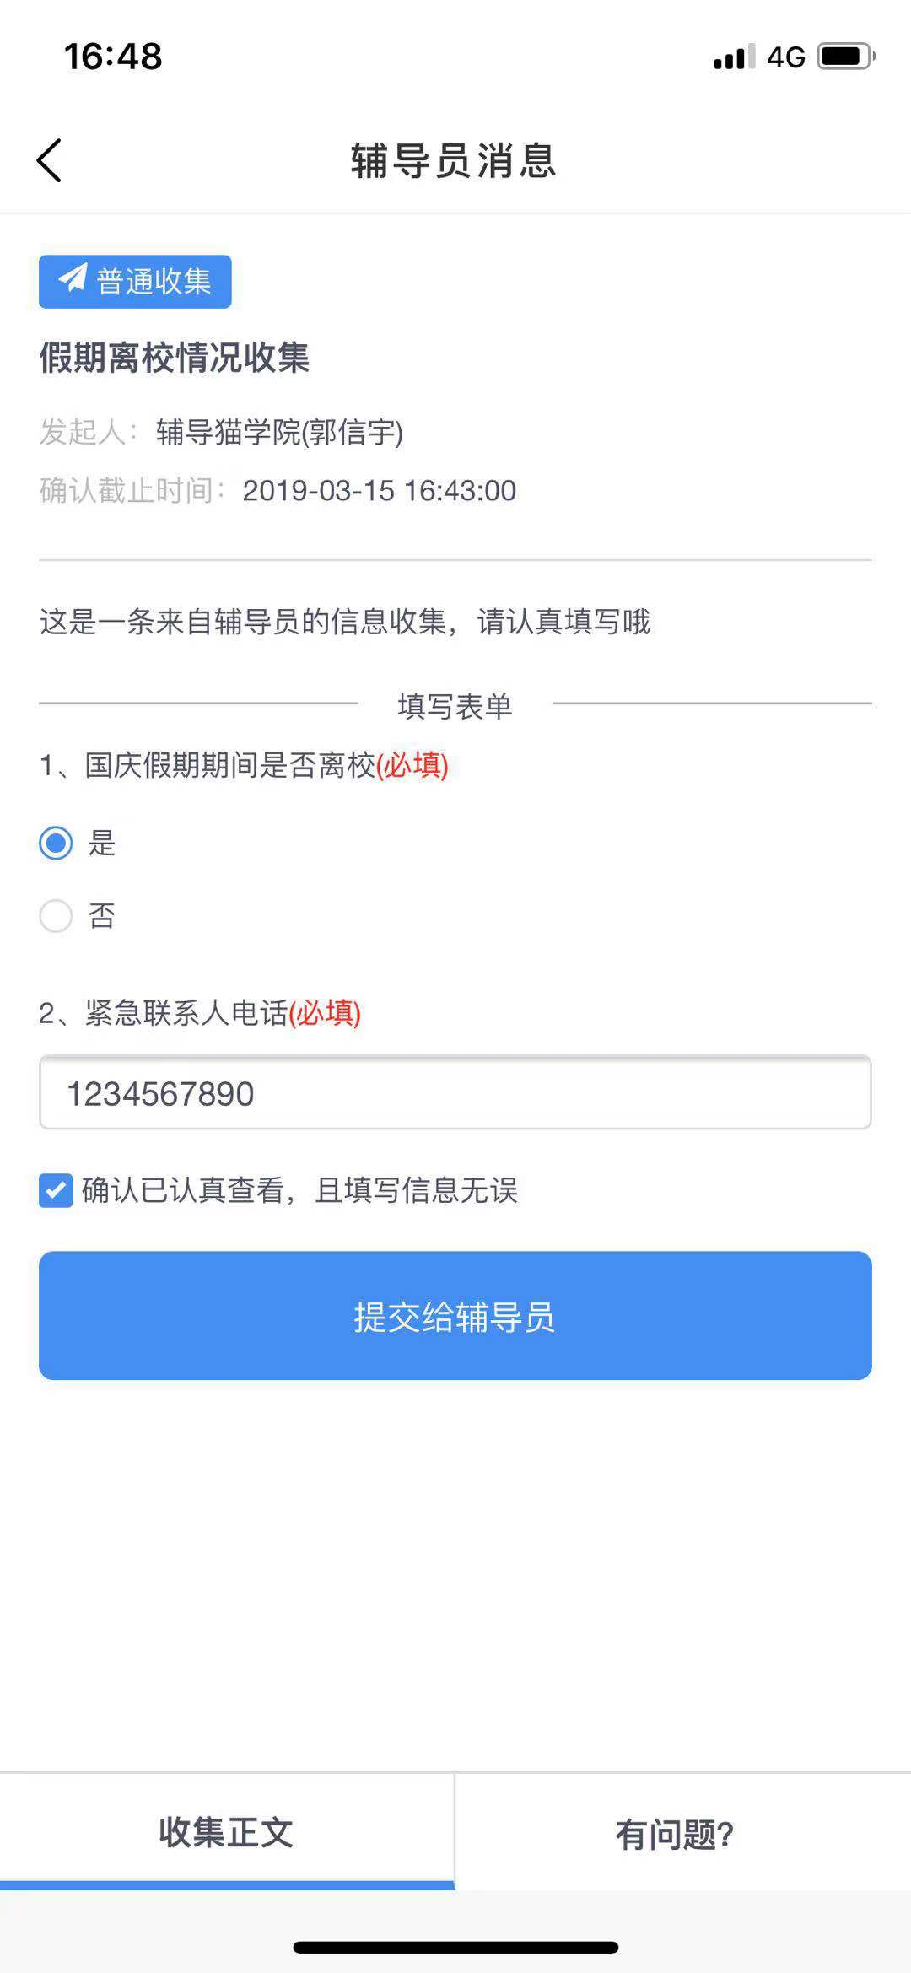
信息收集
1.点击辅导员发送的信息收集
2.根据问卷内容要求进行填写，勾选确认无误点击【提交给辅导员】完成填写
2
1

Slide 10
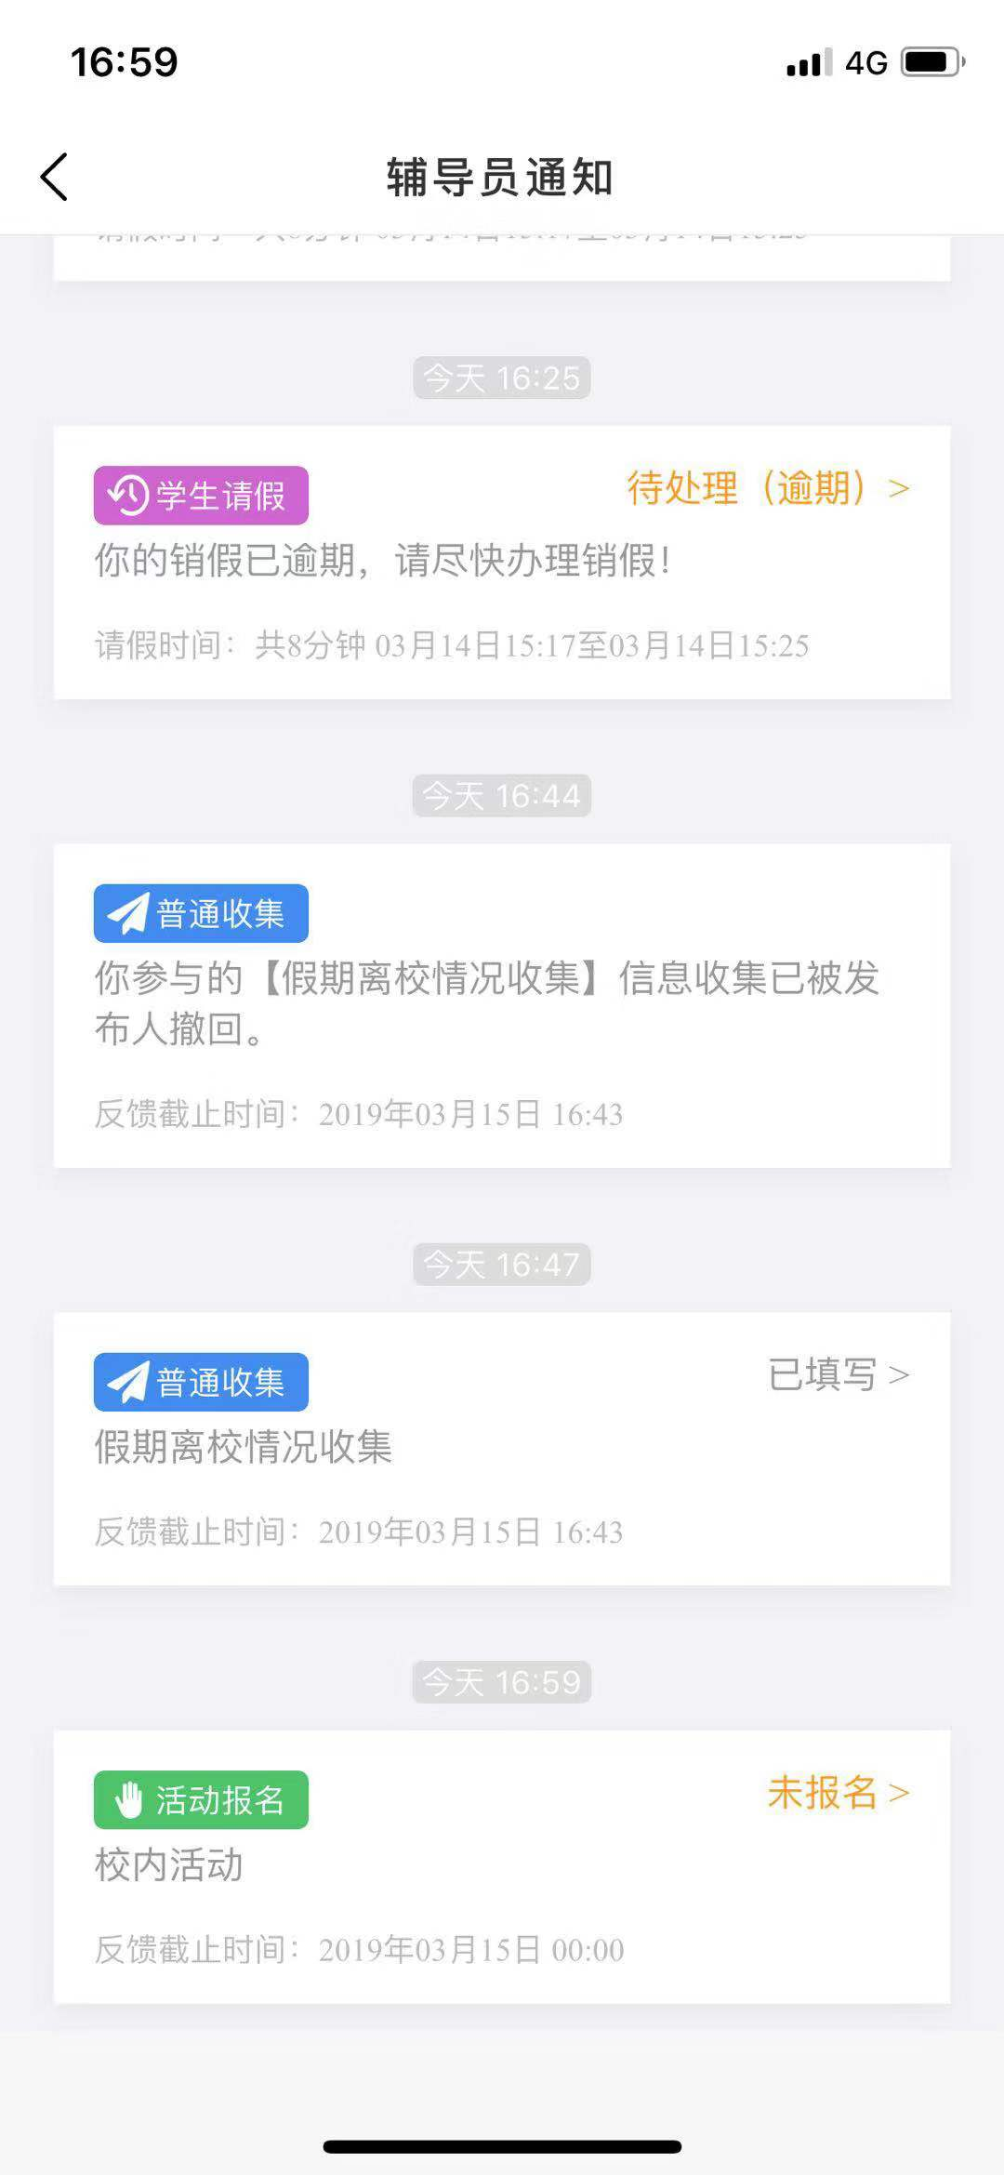
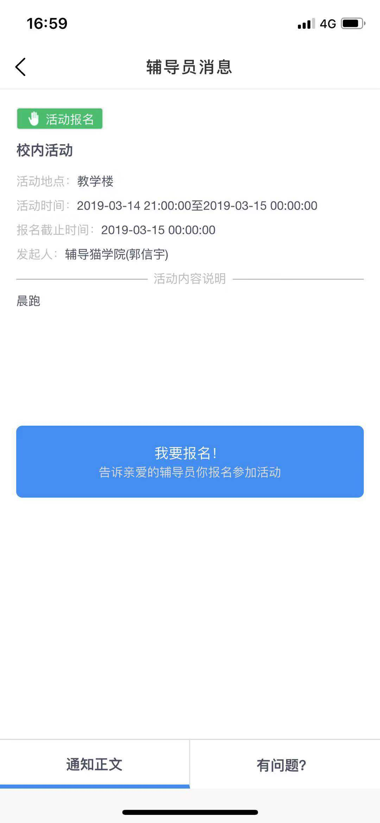
活动报名
1.点击辅导员发送的活动报名
2.查看活动内容点击【我要报名】完成活动报名
2
1

Slide 11


